Slide 1
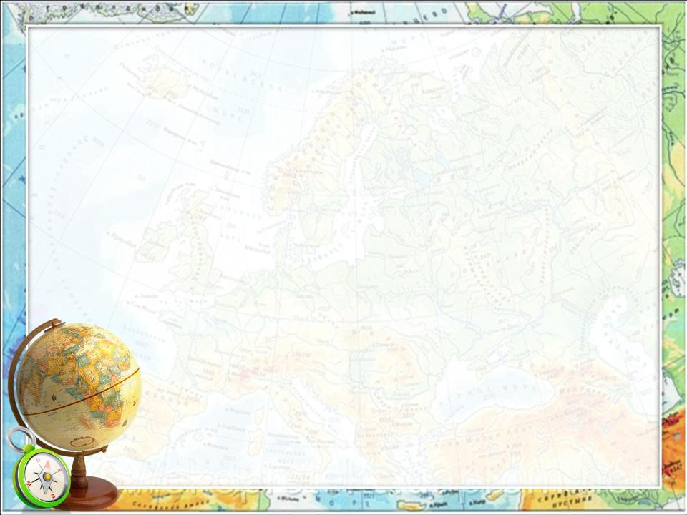
Территориальная организация общества

Slide 2
Под территорией, как правило, понимают некоторое пространство, ареал, район, регион, принадлежность которого к конкретной таксо­номической ступени природного или экономическою районирования не оговорена.
Наиболее употребим этот термин для обозначения
зем­ной поверхности, характеризующейся единством:
а) политико-адми­нистративным,
б) экономическим,
в) природно-географическим.

Slide 3
В силу ограниченности (дефицитности) участков с относитель­но благоприятными условиями размещения определенных видов деятельности и их исчерпаемости (в чисто физическом смысле как любого явления материального мира) территория рассматривается как особый вид ресурсов, в этой связи исполь­зуется понятие территориальные ресурсы.

Slide 4
Экономико-географическое изучение территории — это
выявле­ние и оценка физических свойств самой территории как простран­ственного базиса размещения производительных сил, а также осо­бенностей хозяйственного использования свойств территории, количественная и качественная оценка всего комплекса природных ресурсов, расположенных в ее пределах.
В качестве важнейших свойств территории следует назвать:
а) местоположение;
б) площадь;
в) совокупность природных качеств, определяющую принадлеж­ность к определенному природному комплексу или их сочетанию;
г) совокупность изменений, внесенных в результате хозяйственной деятельности;
д) выполняемые функции.

Slide 5
Ресурсы территории — это объекты и явления, заключенные лю­бым образом в ограниченном пространстве: недровые, климатиче­ские, водные, почвенные, биотические, людские, производственные и инфраструктурные.
Но когда речь идет о территориальных ресурсах, имеется в виду сама территория. Однако и такое понятие подлежит расчленению.
Сверх богатств как показателей экономической стороны дела появляются новые эле­менты структуры понятия — емкость территории и ее устойчи­вость.

Slide 6
Первый основной элемент понятия «территориальные ресурсы» — площадь территории. Но она является чисто физической величиной, пользуясь которой можно прийти к абсурдным оценкам вроде того, что на Земле может находиться 448 триллионов человек. Поэто­му размер территории является лишь одним из элементов понятия территориальных ресурсов.
Вторым элементом понятия является богатство (ресурсы тер­ритории), которое дает некоторый экономический подход к оценке территориальных ресурсов.
Третьим элементом является устойчивость ландшафтов, кото­рая дает возможность оценить экологическую емкость.

Slide 7
Категория территориальной организации общества
Современным центром всей системы географических наук, свое­образным «ядром» ее интеграции становится проблема территори­альной организации общества, органически связанная с общегео­графической концепцией территории и территориальных ресурсов.
Но прежде чем рассмотреть эту проблему, обращают внимание на бо­лее общее понятие — территориальной организации (ТО), являю­щейся основной и предельной для системы географии в целом.

Slide 8
Аспекты территориальной организации
Размещение, представляющее собой локализацию на поверхно­сти Земли объектов и их сетей в виде точек, линий, ареалов.
Территориальные различия, т.е. дифференциация земной поверхности по плотностным, структурным и иным (качественным и количественным) характеристикам (так называемые «различия от места к месту»).
Пространственные отношения — взаиморасположение объектов, определяющее возможности их взаимовлияния и взаи­модействия.
Пространственные (горизонтальные) связи — реализованные пространственные отношения, выражающиеся в потоках людей, ве­щей, энергии, капитала, информации.

Slide 9
Территориальные системы как группы однородных (сходных по своей природе) объектов, скрепленных производственными свя­зями.
Территориальные комплексы — сочетания разнородных объек­тов в определенном месте, скрепленные «вертикальными» связями.
Территориальные структуры, отражающие взаиморасположе­ние и способ сочленения территориальных систем или комплексов (например, территориальная структура рас­селения населения), в случае же с комплексами — об интегральных структурах, например об экономическом районировании страны.
Пространственные процессы, представляющие собой любые относительно устойчивые изменения на земной поверхности, харак­теризующиеся горизонтальным вектором развития. Различаются процессы на содержательном (например, размещение, расселение, освоение) и формализованном (концентрация и деконцентрация, поляризация, стратификация и т. д.) уровнях.
Пространственная морфология, т.е. форма и конфигурация («рисунок») отдельных объектов, систем и комплексов.
Территориальное управление как совокупность мер целенаправленного воздействия на различные (вышеназванные) аспекты территориальной организации.

Slide 10
Закономерности ТОО
площадная дискретизация жизнедеятельности людей –
в про­цессе труда люди вступают в определенные отношения с природой и друг с другом и одновременно пространственно разграничиваются.
территориальная концентрация и деконцентрация жизни общества –
тенденция к усилению территориальной концентрации и интеграции жизни общества проявляется в формировании соци­ально-экономических районов, узлов, центров, росте числа городов и людности поселений, укреплении внутренних общественных свя­зей;
пространственную дифференциацию общества и делегирова­ние функций вышестоящим районам

Slide 11
Размещение производительных сил — это распределение производительных сил на территории в соответствии с природны­ми, социальными и экономическими условиями отдельных районов.
Сюда входит расселение населения, размещение объектов про­мышленности, сельского хозяйства, строительства, транспорта, непро­изводственной сферы.

Slide 12
Размещение может быть поштучным, одиноч­ным,
— это первая стадия;
и групповым, агломерированным, — несколько предприятий используют или сами создают общую для всех производственную и непроизводственную инфраструктуру — вторая стадия.
На третьей стадии размещения между группами
пред­приятий устанавливаются производственные и технологические связи

Slide 13
Последняя ста­дия размещения называется комплексной, а форма размещения — комплексом (промышленный, агропромышленный, территориально-­производственный).
Иными словами, такое размещение и называ­ется территориальной организацией, так как размещение взаимо­связанных территориальных группировок предприятий и учреждений имеет значительный социальный и экономический эф­фект именно благодаря комплексному характеру размещения.

Slide 14
В качестве основно­го компонента ТОО и предмета исследования социально-экономи­ческой географии выдвигается территориальная общественная система (ТОС) как «пространственно-локализованная часть че­ловеческого общества, в которой взаимосвязанно сочетаются все сферы жизнедеятельности людей и создаются условия жизни, до­стойные человека.
Каждая ТОС представляет собой пространствен­но-временную целостность — единство всех компонентов общества, взаимообусловленно-функционирующее с окружающей природной средой.
В состав ТОС входят все материальные, социальные и ду­ховные стороны человеческого бытия, все сферы жизнедеятельности населения, проживающего на контактной территории и акватории (геотории).

Slide 15
ТЕРРИТОРИАЛЬНАЯ ОРГАНИЗАЦИЯ ОБЩЕСТВА
- пространственная организация (территориальная структура) жизни людей, сложившаяся на определенном этапе социально-экономического развития;

Slide 16
Территориальная организация общества включает в себя:
размещение населения и отраслей производственной и непроизводственной сферы;
природопользование;
территориальное разделение труда;
экономическое или национально-этническое районирование;
территориально-политическую и административно-территориальную организацию государства.

Slide 17
Территориальная организация общества - объект исследований целого ряда наук.
Дифференциация природных условий как объективной естественной основы территориальной организации общества исследуется физической географией.
Пространственная дифференциация производства - объект экономической географии и региональной экономики.
Территориально проявляющиеся различия фактических условий жизнедеятельности людей, в т. ч. применительно к системам населенных мест, - объект, лежащий на стыке соц. географии и частных социологических теорий - социологии расселения, социологии города и деревни.

Slide 18
Отраслевые, межотраслевые и интегральные формы территориальной организации общества
Отраслевые районы охватывают лишь отдельную отрасль народного хозяйства и учитываются при размещении соответствующей отрасли, группы отраслей (например, промышленные, сельскохозяйственные, лесохозяйственные районы и др.).
Общие же, или интегральные, экономические районы охватывают все хозяйство отдельных территорий. Поэтому именно интегральное экономическое районирование представляет наибольший интерес для территориального прогнозирования

Slide 19
Межотраслевой территориальный комплекс
- это интегрированные на территории отраслевые производства, входящие одновременно
в общегосударственную систему межотраслевых образований и имеющие единую программу развития.

Slide 20
Методы изучения ТОС
метод исторического подхода
сравнительно-географический метод
литературный метод
статистический
математический метод
картографический

